Slide 1





TIẾT 21-Bài 8
XÁC ĐỊNH MỤC TIÊU CÁ NHÂN
I. MỞ ĐẦU

Slide 2



I. MỞ ĐẦU
Em hãy chia sẻ với các bạn về “chân dung tuổi 15” của mình và chia sẻ với bạn.

Slide 3

KHÁM PHÁ
3.Cách xác định mục tiêu và lập kế hoạch thực hiện mục tiêu cá nhân
a. Cách xác định mục tiêu cá nhân

Slide 4

THẢO LUẬN NHÓM
Kĩ thuật “Khăn trải bàn”
1
Viết ý kiến cá nhân
Ý kiến chung của cả nhóm về chủ đề
Hãy sử dụng mô hình S.M.A.R.T trong thông tin để nhận xét cách xác định mục tiêu trong mooic trường hợp trên?
2
Viết ý kiến cá nhân
Viết ý kiến cá nhân
4
3
Viết ý kiến cá nhân

Slide 5
Trường hợp 1:
- Phân tích mục tiêu của bạn Khuê theo mô hình SMART:
+ S (tính cụ thể): Mục tiêu của Khuê rất cụ thể. Bạn mong muốn tiết kiệm được 180.000 đồng trong 3 tháng, tương ứng với việc mỗi tháng tiết kiệm 60.000 đồng (1 tuần tiết kiệm 15.000 đồng).
+ M (tính đo lường được): mục tiêu của Khuê có định lượng rõ ràng, điều này cho phép Khuê theo dõi được tiến trình thực hiện.
+ A (tính khả thi): mục tiêu của Khuê mang tính khả thi. Vì tiết kiệm 15.000 đồng mỗi tuần (tương ứng với việc mỗi ngày trong tuần tiết kiệm khoảng 2.500 đồng) thì hầu hết mọi bạn học sinh đều có thể làm được.
+ R (tính thực tế): mục tiêu tiết kiệm theo từng tuần, từng tháng của Khuê phù hợp với mục tiêu chung là: tiết kiệm 180.000 đồng để mua giày.
+ T (thời hạn cụ thể): Khuê đặt thời hạn hoàn thành mục tiêu trong 3 tháng.
=> Nhận xét chung: qua sự phân tích theo mô hình SMART, có thể thấy, bạn Khuê đã biết cách xác lập mục tiêu cá nhân đúng đắn, phù hợp và khoa học. Chính điều này đã giúp Khuê định hướng hành động và phấn đấu hết mình và đạt được kết quả xứng đáng.

Slide 6
* Trường hợp 2.
- Phân tích mục tiêu của bạn Nga theo mô hình SMART:
+ S (tính cụ thể): Mục tiêu của Nga không cụ thể, không rõ ràng.
+ M (tính đo lường được): mục tiêu của Nga không có định lượng rõ ràng, điều này khiến cho Nga khó theo dõi được tiến trình thực hiện.
+ A (tính khả thi): vì không có định lượng cụ thể, nên không xác định được tính khả thi trong mục tiêu nâng cao thể lực của Nga.
+ R (tính thực tế): việc xác lập mục tiêu cá nhân của Nga thiếu tính thực tế.
+ T (thời hạn cụ thể): Nga không đặt ra thời hạn để hoàn thành mục tiêu.
=> Nhận xét chung: qua sự phân tích theo mô hình SMART, có thể thấy, bạn Nga chưa biết cách xác lập mục tiêu cá nhân. Do đó, Nga nhanh chóng cảm thấy áp lực và chán nản với kế hoạch mà bản thân đã đề ra.

Slide 7

b. Lập kế hoạch thực hiện mục tiêu cá nhân
Thảo luận nhóm đôi, đọc thông tin, trường hợp trong SGK tr 47,48 và thực hiện nhiệm vụ
Câu 1. Em hãy xác định tên các bước lập kế hoạch thực hiện mục tiêu cá nhân ở cột trải với nội dung tương ứng ở cột phải?
Câu 2. Em hãy sử dụng các bước lập kế hoạch ở thông tin để nhận xét về cách lập kế hoạch thực hiện mục tiêu cá nhân của bạn Lan trong trường hợp trên.

Slide 8
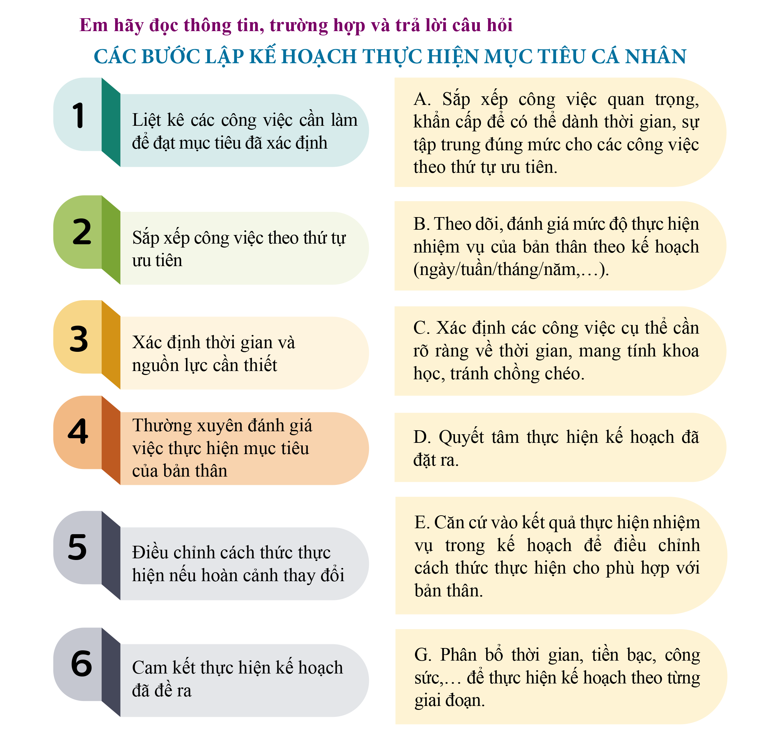

Slide 9

CÁC BƯỚC LẬP KẾ HOẠCH THỰC HIỆN MỤC TIÊU CÁ NHÂN
1. Bước 1 - tương ứng với nội dung C (ở cột phải)
- Bước 2 - tương ứng với nội dung A (ở cột phải)
- Bước 3 - tương ứng với nội dung G (ở cột phải)
- Bước 4 - tương ứng với nội dung B (ở cột phải)
- Bước 5 - tương ứng với nội dung E (ở cột phải)
- Bước 6 - tương ứng với nội dung D (ở cột phải)
2. Nhận xét: Trong trường hợp trên, bạn Lan đã biết cách lập kế hoạch thực hiện mục tiêu một cách đúng đắn, phù hợp với thời gian và khả năng của bản thân.

Slide 10
Để lập kế hoạch thực hiện mục tiêu cá nhân, chúng ta cần:
Liệt kê các việc cần làm để đạt mục tiêu đã xác định
Sắp xếp công việc theo thứ tự ưu tiên
Xác định thời gian và nguồn lực cần thiết
Thường xuyên đánh giá việc thực hiện mục tiêu của bản thân
Điều chỉnh cách thực hiện nếu hoàn cảnh thay đổi
Cam kết thực hiện kế hoạch đã đề ra

Slide 11

LUYỆN TẬP

Slide 12
Câu hỏi 1: Bước đầu tiên trong khâu lên kế hoạch lập mục tiêu cá nhân là gì?
a. Xác định thời gian và nguồn lực cần thiết
b. Cam kết thực hiện kế hoạch
c. Điều chỉnh cách thức thực hiện nếu hoàn cảnh thay đổi
d. Liệt kê những việc cần làm để đạt được mục tiêu

Slide 13
Câu hỏi 2: Đâu được coi là mục tiêu cá nhân trong các câu dưới đây?
b. Kiên muốn giành được giải nhất trong lần thị học sinh giỏi toán năm nay
a. Bài kiểm tra của Lan có số điểm cao nhất lớp
c. Cây hoa hồng của My trồng sai trĩu những bông hoa
d. Chiếc áo đồng phục của Mạnh đã không còn mặc vừa nữa

Slide 14
Câu 3: Lan học hơi đuối môn Toán, em đặt mục tiêu sẽ trở thành HS học khá môn học này trong nă,m tới. Em tập trung ôn luyện các bài tập đó trong thời gian nghi hè, sưu tầm làm thêm bài tập của các dạng làm thêm. Sau một năm thành tích của Lan đã tiến bộ vượt bậc, không chỉ dừng lại ở học khá mà thành tích về môn toán của Lan đứng nhất nhì lớp. Theo em, thành công trong việc học môn Toán của bạn Lan là từ đâu?
a. Vì bản thân Lan đã học tốt môn Toán từ trước
b. Bạn Lan học tốt môn Toán là do bạn có kế hoạch cụ thể trong việc học tập và rèn luyện môn Toán
c. Lan học tốt môn Toán lên là nhờ ăn may
d. Lan học tốt môn Toán vì Lan được bạn khác giúp đỡ trong học tập

Slide 15
Câu 4: Em hãy áp dụng nguyên tắc S.M.A.R.T để viết 6 mục tiêu cho 6 lĩnh vực trong cuộc sống theo bảng gợi ý dưới đây:
Nội dung | Mục tiêu | Thời hạn (1 tuần, 1 tháng, 3 tháng, 1 năm, 5 năm,…
Phát triển bản thân
Gia đình và bạn bè
Tài chính
Sức khoẻ
Học tập và nghề nghiệp
Trao tặng và cống hiến xã hội

Slide 16
Câu 4: Em hãy áp dụng nguyên tắc S.M.A.R.T để viết 6 mục tiêu cho 6 lĩnh vực trong cuộc sống theo bảng gợi ý dưới đây:
Nội dung | Mục tiêu | Thời hạn (1 tuần, 1 tháng, 3 tháng, 1 năm, 5 năm,…
Phát triển bản thân | Rèn luyện kĩ năng thuyết trình và làm việc nhóm | 1 tháng
Gia đình và bạn bè | Giúp đỡ bố mẹ làm các công việc nhà | Ít nhất 30 phút mỗi ngày
Tài chính | Tiết kiệm được 1.500.000 đồng | 1 năm
Sức khoẻ | Giảm được 3 kg | 2 tháng
Học tập và nghề nghiệp | Trở thành kĩ sư công nghệ thông tin | Đến năm 24 tuổi
Trao tặng và cống hiến xã hội | Tham gia các hoạt động thiện nguyện, đền ơn đáp nghĩa | 2 tháng/ hoạt động

Slide 17

Câu 5: Em hãy xác định một mục tiêu cá nhân của bản thân và lập kế hoạch để thực hiện mục tiêu đó

Slide 18
1. Mục tiêu: Cuối năm học, kết quả tổng kết các môn học đều xếp loại tốt.
2. Kế hoạch:
- Thời gian thực hiện: hằng ngày
- Những việc cần làm:
+ Đi học đúng giờ, chăm chỉ.
+ Tập trung chú ý, chăm chú nghe thầy cô giáo giảng bài.
+ Nỗ lực hết mình để hoàn thành tốt các nhiệm vụ học tập được giao.
+ Tìm tòi, học hỏi thêm kiến thức nâng cao (thông qua sách tham khảo, internet,…) để phát triển bản thân.
+ Tìm kiếm và thiết lập cho mình những phương pháp học tập đúng và phù hợp, ví dụ: dùng sơ đồ tư duy để tổng kết, ghi nhớ kiến thức,…
+ Học hỏi thêm các kinh nghiệm, phương pháp học tập từ bạn bè, thầy cô,…
- Cam kết thực hiện:
+ Nỗ lực, quyết tâm đến cùng.
+ Đến cuối năm học, kết quả tổng kết các môn học sẽ xếp loại tốt.

